Slide 1
Розв’язування задач на закон збереження енергії. Імпульс тіла.Реактивний рух.
Пружне та непружне зіткнення фізика 10 клас 17.11.2021

Slide 2
Повторимо
Енергія Е (або W) – це фізична величина, яка є загальною мірою руху та взаємодії всіх видів матерії.
Одиниця енергії в СІ – джоуль.
[ Е ] = 1 Дж = 1 Н·м

Slide 3
Механічна енергія
Механічна енергія – це фізична величина, яка є мірою руху та взаємодії тіл (системи тіл) і характеризує здатність тіла (системи тіл) виконувати механічну роботу.

Slide 4
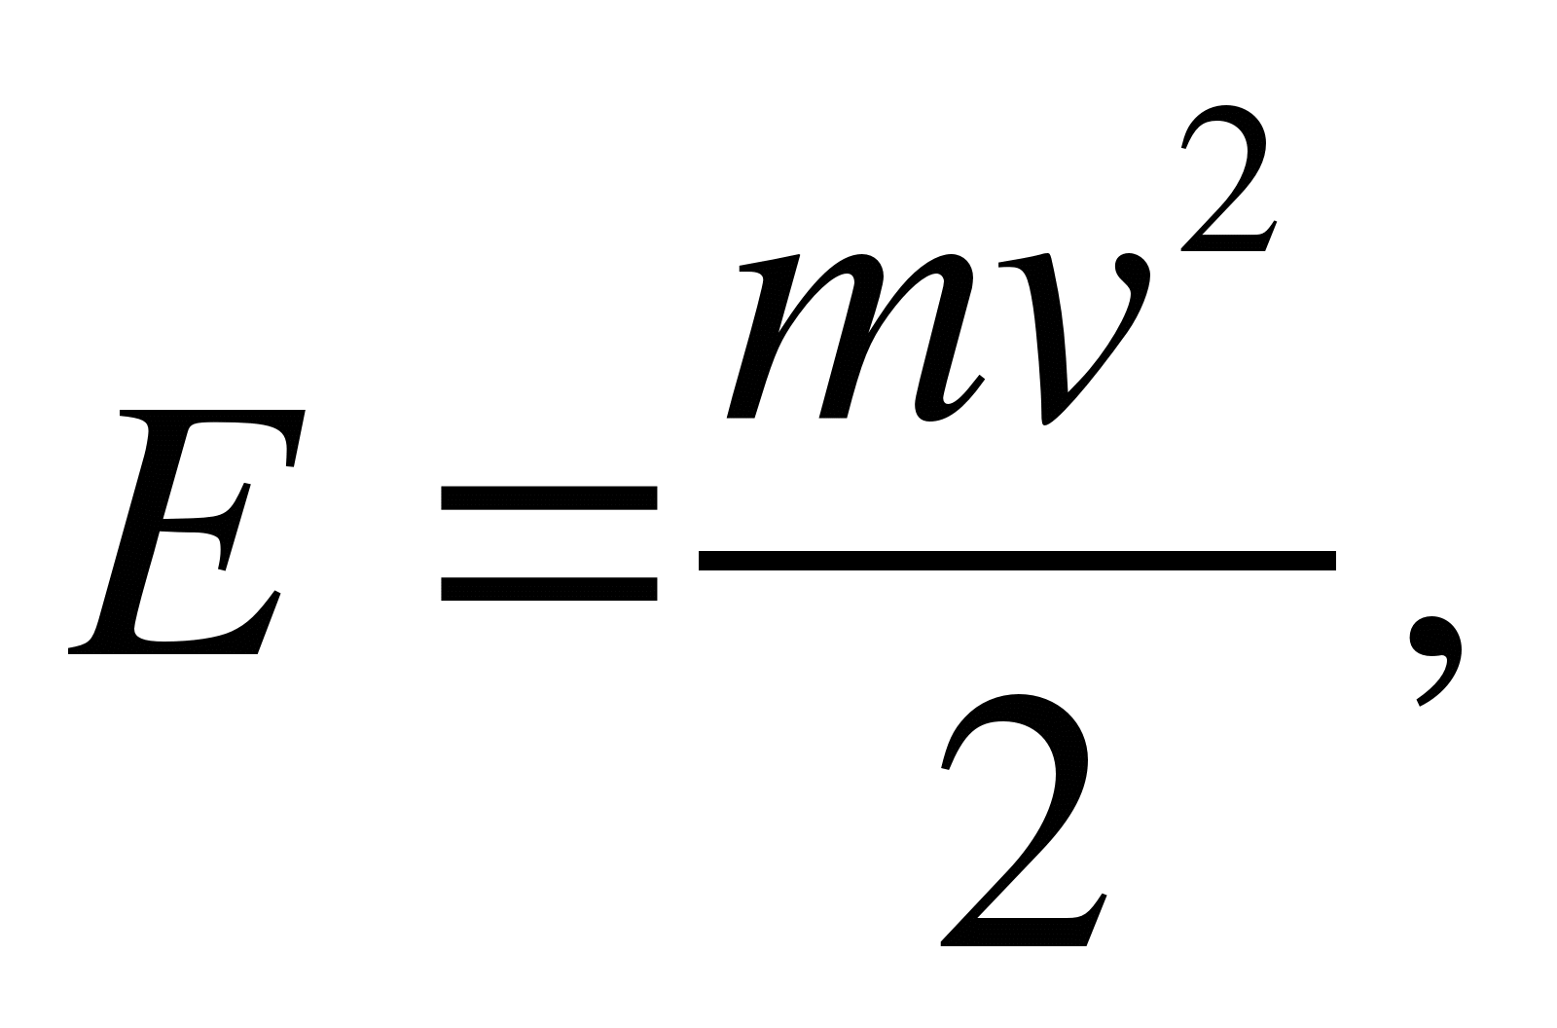
Кінетична енергія
вимірюється у Дж

Slide 5
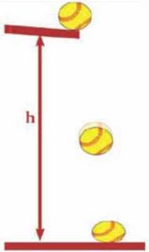
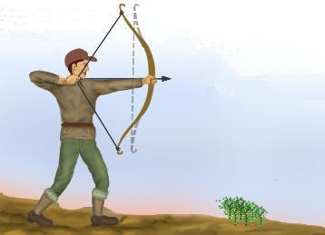
Потенціальна енергія

Slide 6
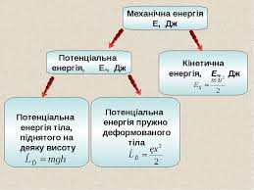

Slide 7
Повна енергія тіла
Суму кінетичної та потенціальної енергій тіла називають повною механічною енергію тіла:
E = Eк + Eп

Slide 8
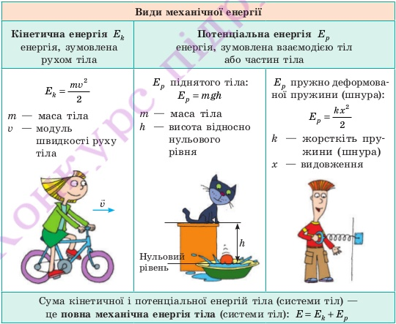

Slide 9
Закон збереження і перетворення механічної енергії
Кінетична й потенціальна енергії тіл можуть змінюватися із часом,
але в замкненій системі їх сума залишається сталою.

Slide 10
Алгоритм розв'язування задач із застосуванням закону збереження механічної енергії
Уважно прочитайте умову задачі. З'ясуйте, чи є система ізольованою, чи можна знехтувати дією сили опору. Запишіть коротку умову задачі.
Виконайте пояснювальний рисунок, на якому зазначте нульовий рівень, початковий та кінцевий стан тіла (системи тіл).
Запишіть закон збереження та перетворення механічної енергії. Конкретизуйте цей запис, скориставшись даними, наведеними в умові задачі, та відповідними формулами для визначення енергії.

Slide 11
Алгоритм розв'язування задач із застосуванням закону збереження механічної енергії
4. Розв'яжіть отримане рівняння відносно невідомої величини. Перевірте її одиницю та визначте числове значення.
5. Проаналізуйте результат і запишіть відповідь.

Slide 12
Розв'язування задач
Задача 1. Під час пострілу з пружинного пістолета вертикально вгору куля масою 20 г піднялася на висоту 5 м. Знайдіть жорсткість пружини пістолета, якщо вона була стиснута на 10 см. Масою пружини знехтувати.

Slide 13
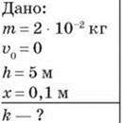
Розв'язання

Slide 14
Розв'язання
Ек2
Еп2.
Ек1
Еп1

Slide 15
Розв'язання
Еп2.=mgh
Е_{к1} = Е_{к2} = 0.
Еп1 =

Slide 16
Розв'язання
Еп2.=mgh
Е_{к1} = Е_{к2} = 0.
k =
Ек1 + Еп1 = Ек2 + Еп2
Еп1 = Еп2
mgh =
Еп1 =

Slide 17


K =
K =
= 196
Відповідь: жорсткість пружини 196 Н/м

Slide 18
Завдання на другий урок
По підручнику опрацюйте параграф 17, пункт 1-3
Означення імпульсу та закон збереження імпульсу запишіть у зошит
Дізнайтесь про реактивний рух

Slide 19
Домашнє завдання
Параграф 17 вивчити, вправа 17(1)
Експериментальне завдання (ст.110)

